Slide 1
내가 만든 코드는 개발/테스트/운영에서 작동합니다.
개발 환경
내장형 톰캣
PC, 개발자 마다 환경이 다름
테스트 환경
WEB/WAS, javax.sql.DataSource 사용
데일리 빌드(Daily Build)
운영환경
이중화, WAS 를 식별할 기준 필요
형상 통제, 재가동 비용

Slide 2
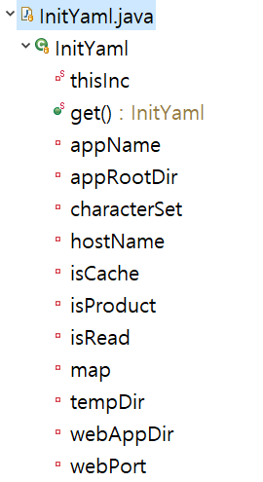
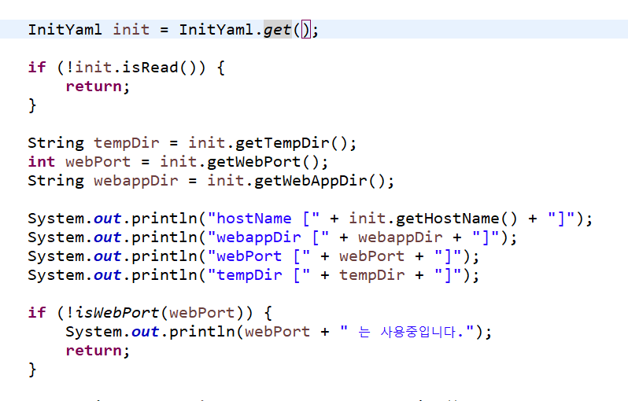
내가 만든 코드는 개발/테스트/운영에서 작동합니다.
InitYaml > RunCode

Slide 3
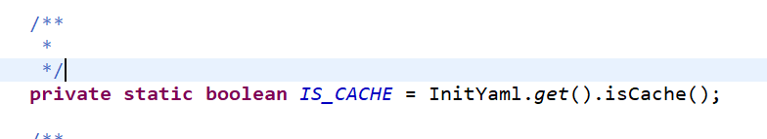
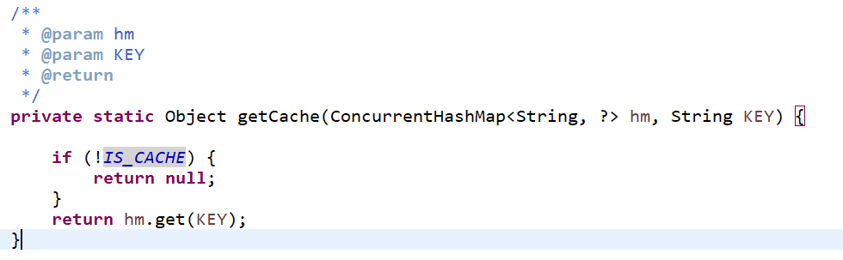
내가 만든 코드는 개발/테스트/운영에서 작동합니다.
InitYaml > MasterController

Slide 4
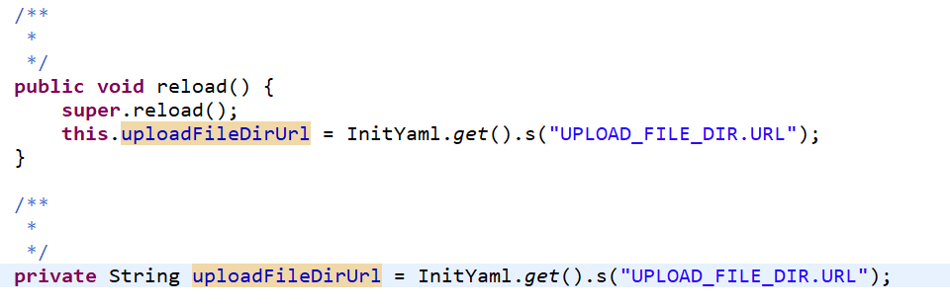
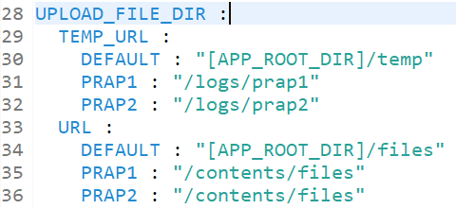
내가 만든 코드는 개발/테스트/운영에서 작동합니다.
InitYaml > MasterControllerMultipart

Slide 5

내가 만든 코드는 개발/테스트/운영에서 작동합니다.
WAS 식별할 정보가 필요

